Slide 1
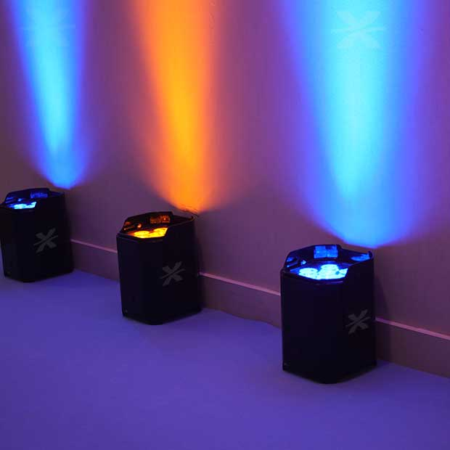


Présentation de projet - Webedia

Slide 2




Qu’est-ce que Webedia ?
2

Slide 3
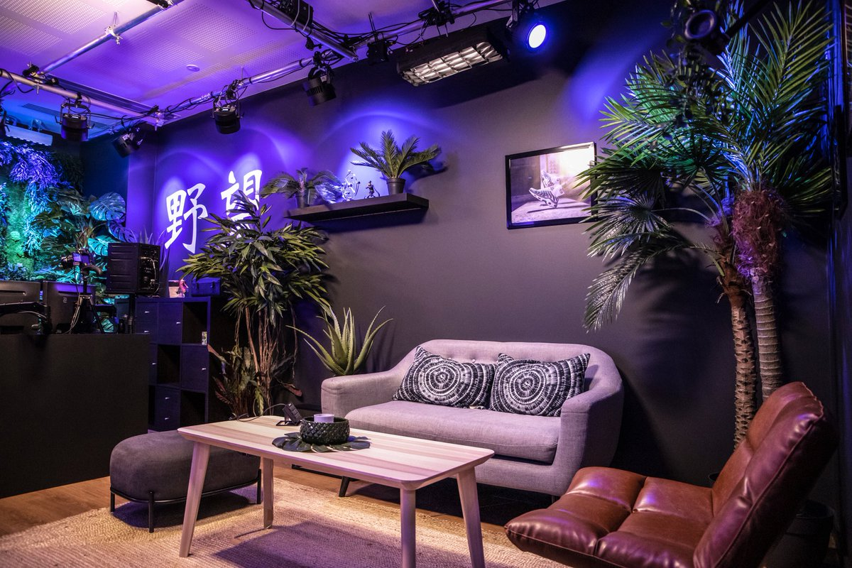
Le problème rencontré par Webedia
3

Slide 4
Les attentes de ce projet
Le contrôle à distance des lumières
La création, la modifier et la suppression de scènes de lumières
Un contrôle depuis une interface web et une console matérielle

Slide 5
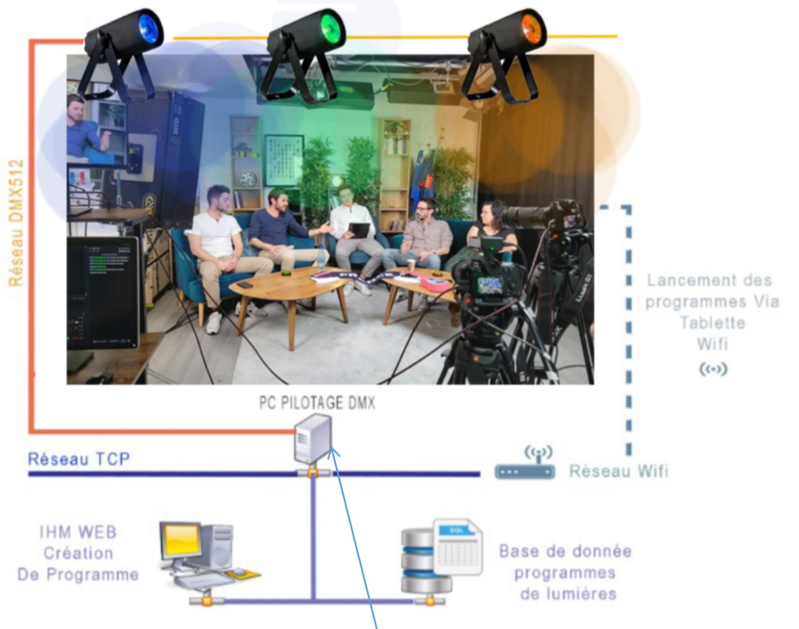
Schéma de la réalisation
5

Slide 6
Matériel nécessaire
PC contrôle
3 lumières LED
Contrôleur DMX
Câbles XLR
Routeur wifi
Tablette
Potentiomètres
Boutons poussoirs
Afficheur LCD
Carte Arduino
6

Slide 7
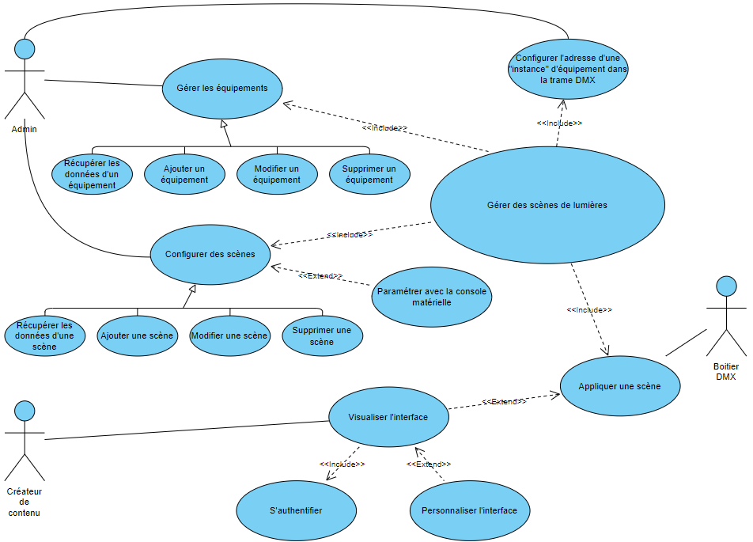
Diagramme des cas d’utilisation
7

Slide 8
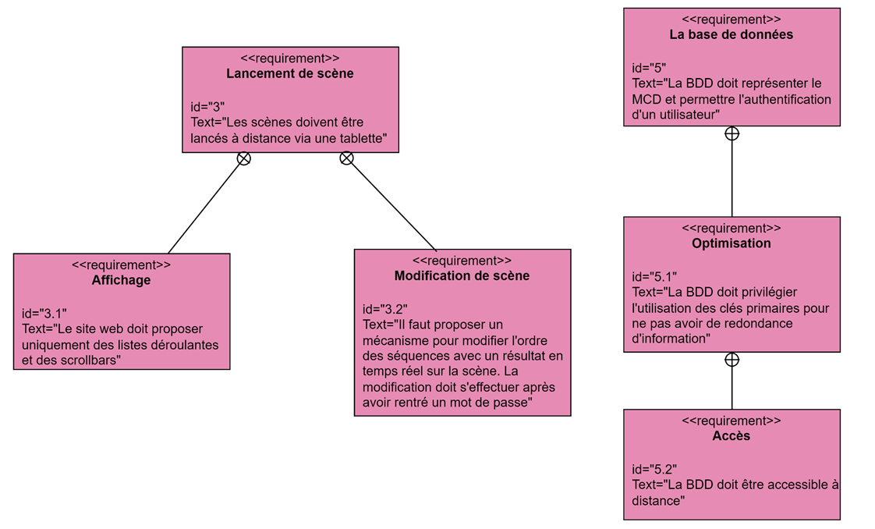
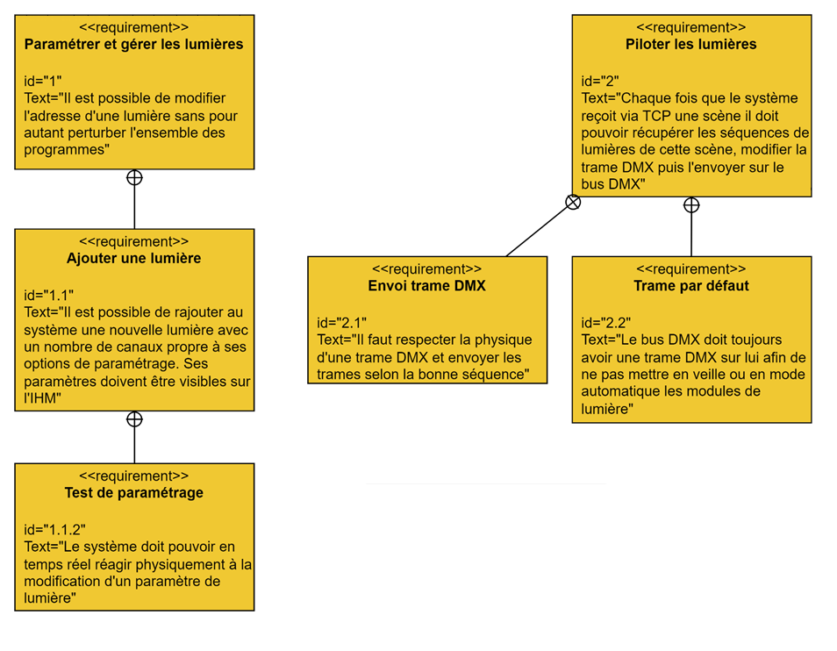
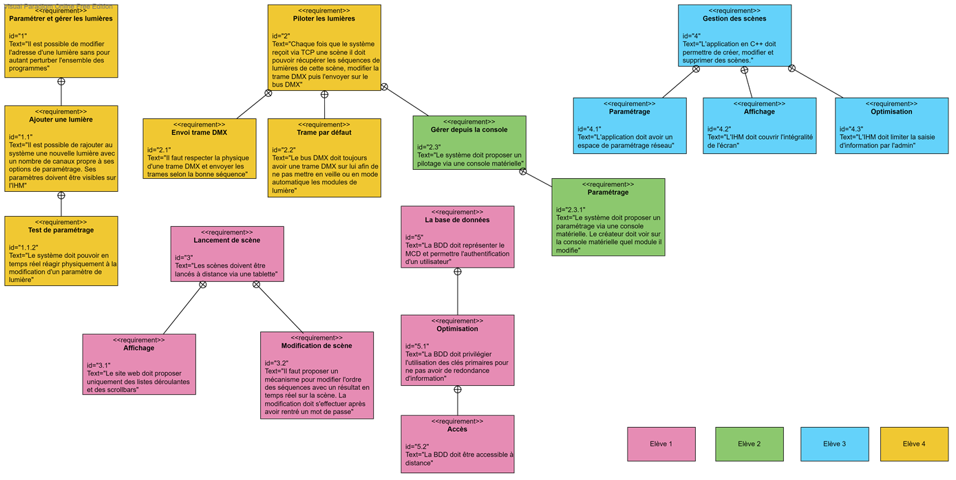
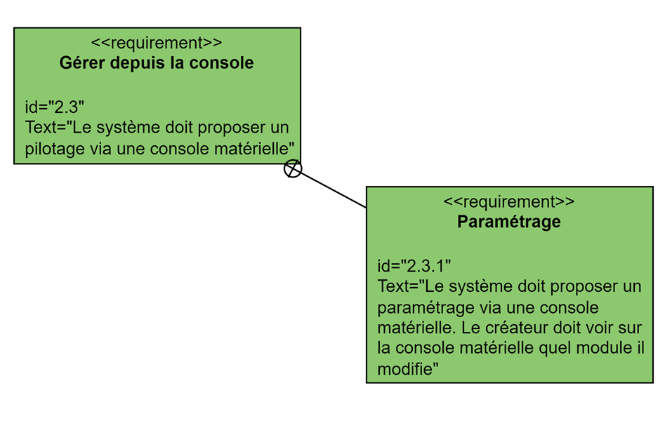
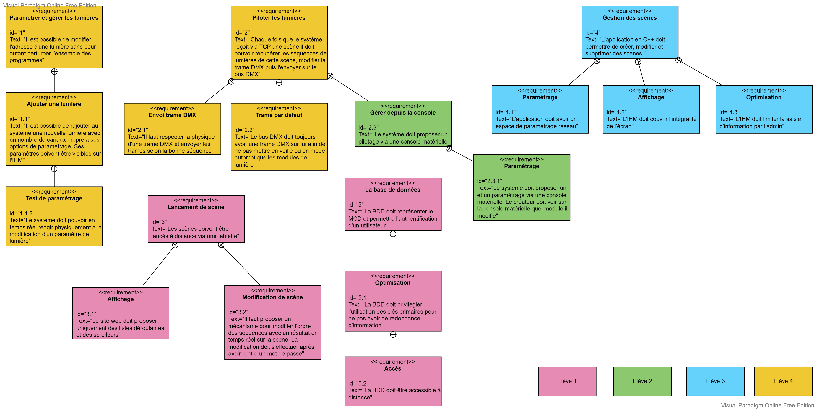
Diagramme d’exigences
8

Slide 9

Ma participation dans ce projet
9

Slide 10
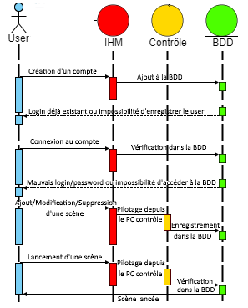
Ma participation dans ce projet
10

Slide 11
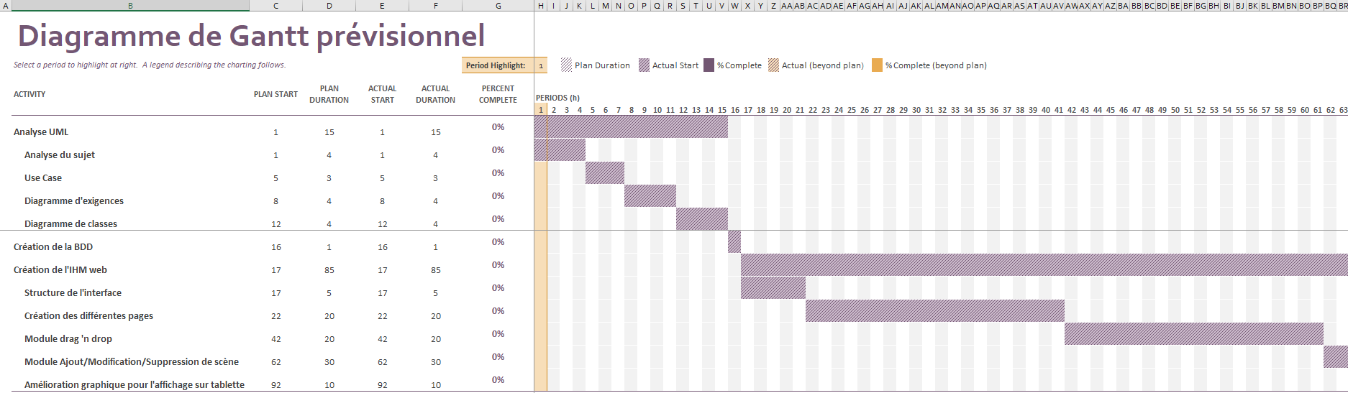
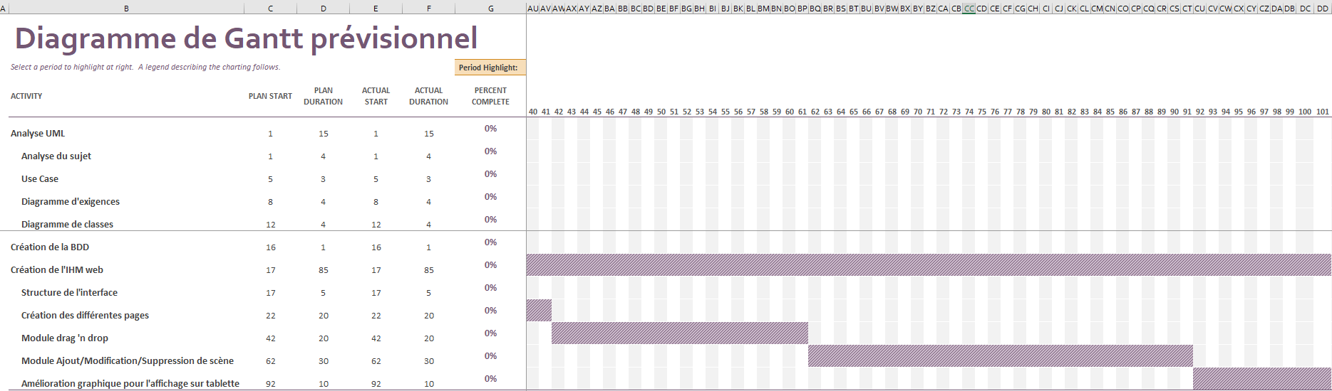
Diagramme de Gantt prévisionnel
11

Slide 12
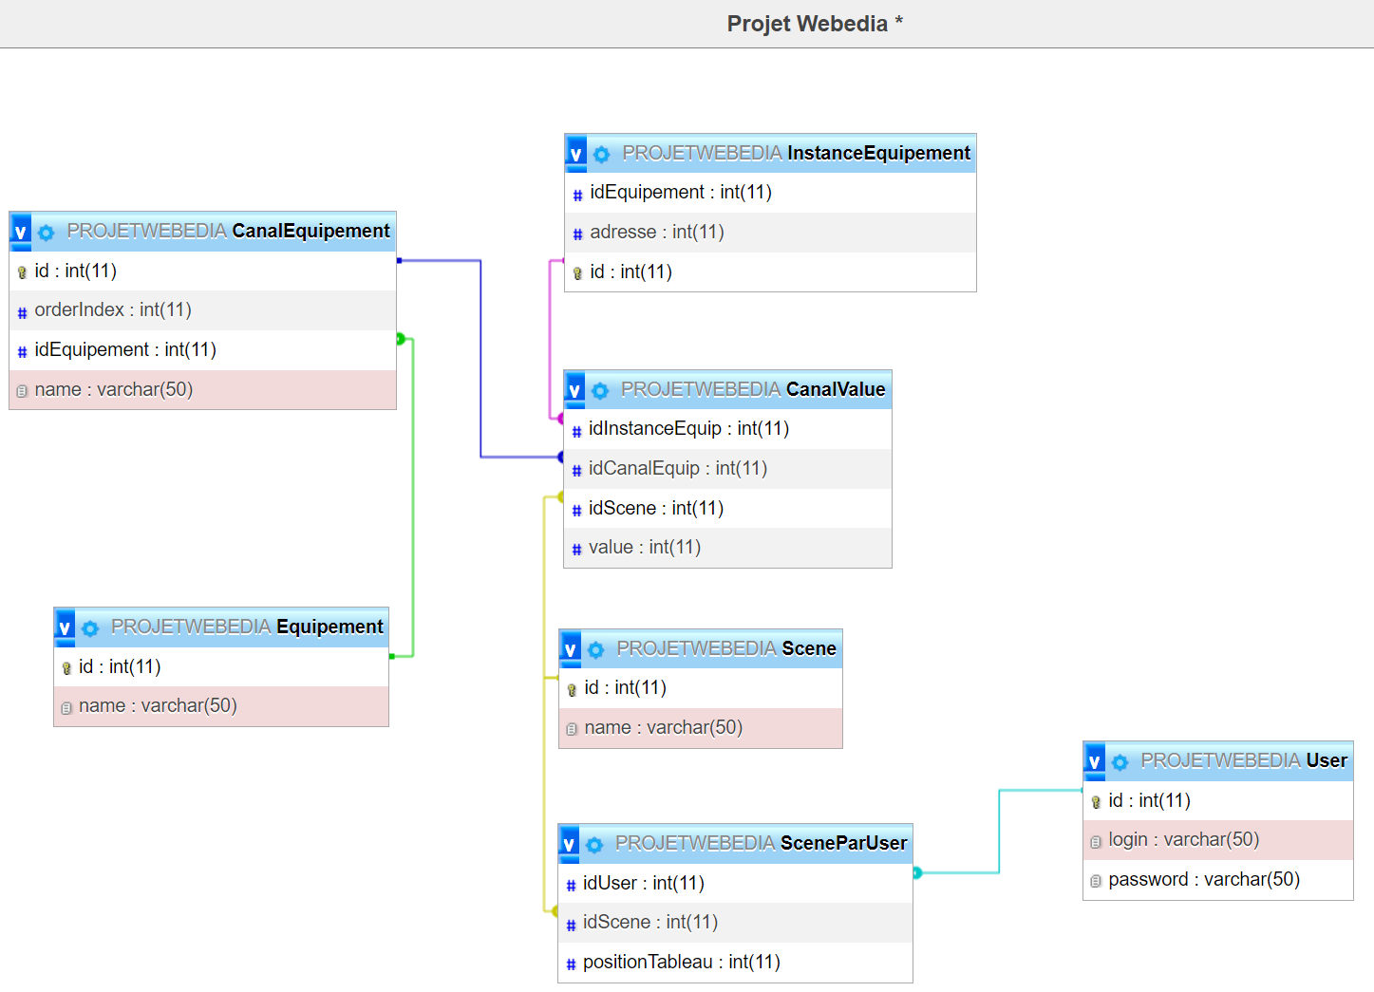
La base de données
12

Slide 13
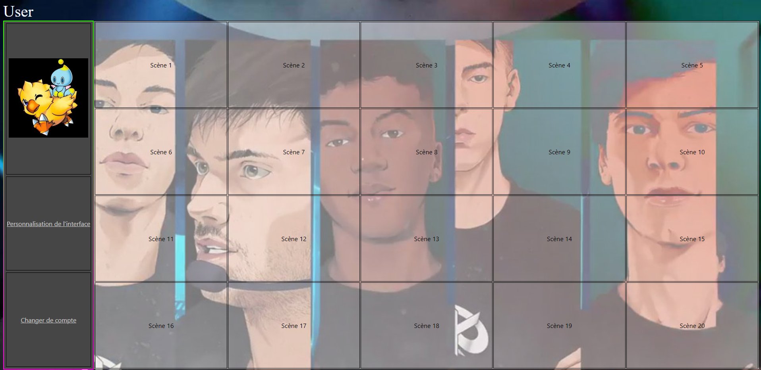
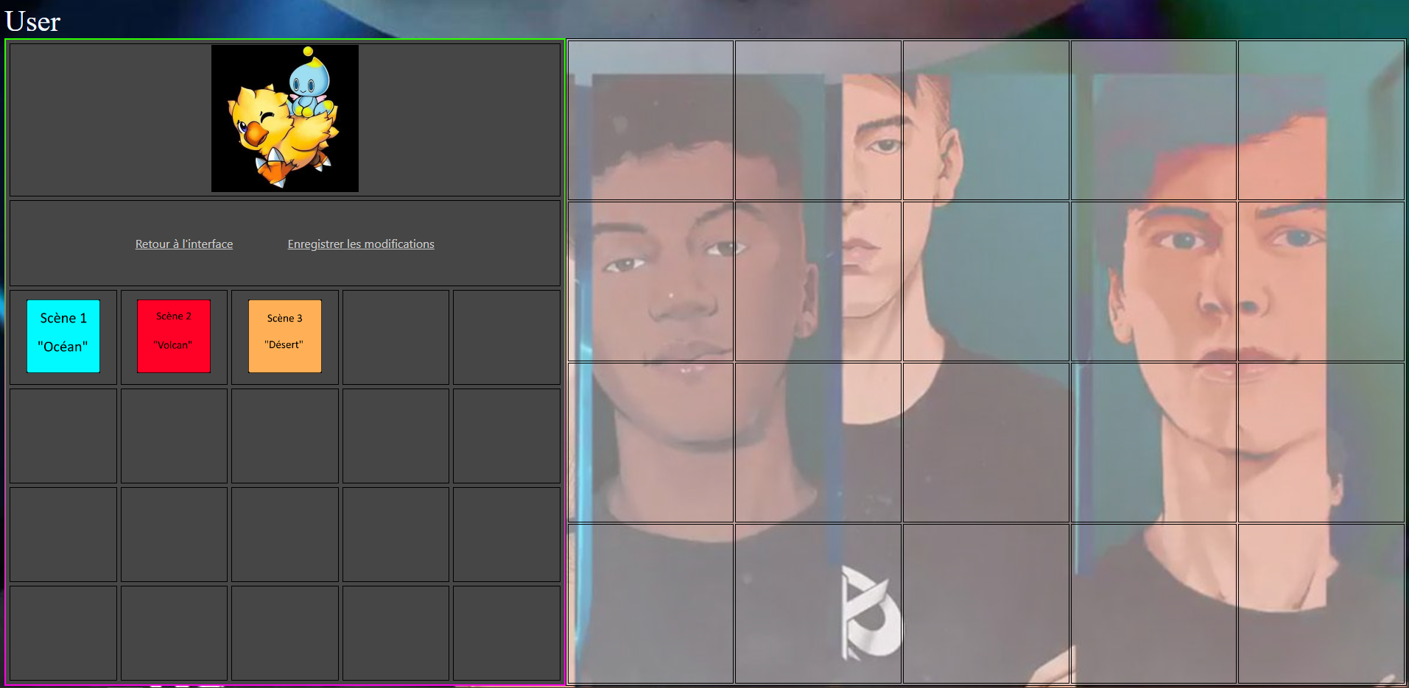
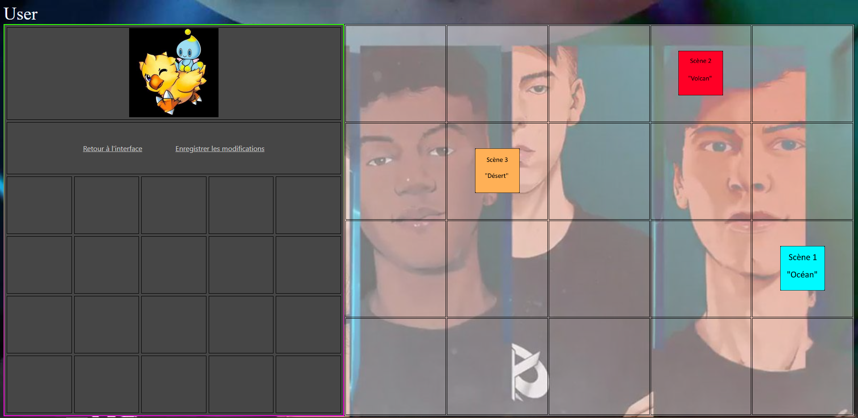
L’interface web
13

Slide 14
Le Drag’n Drop
<script>
function allowDrop(ev)
{
ev.preventDefault();
}
function drag(ev)
{
ev.dataTransfer.setData("text", ev.target.id);
}
function drop(ev)
{
ev.preventDefault();
var data = ev.dataTransfer.getData("text");
ev.target.appendChild(document.getElementById(data));
}
</script>
<tr>
<td class="div1" ondrop="drop(event)" ondragover="allowDrop(event)"><img src="images/scene_1.png" draggable="true" ondragstart="drag(event)" id="drag1" object-fit="fill" width="100" height="100"></td>
<td class="div1" ondrop="drop(event)" ondragover="allowDrop(event)"></td>
<td class="div1" ondrop="drop(event)" ondragover="allowDrop(event)"></td>
</tr>
14

